Slide 1









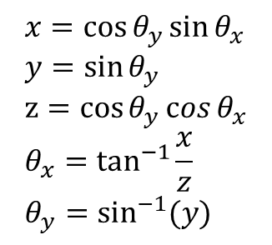




DIGG
DEST
$$x=\cos{θ_{y}}\sin{θ_{x}} \\ y=\sin{θ_{y}} \\ z=\cos{θ_{y}}\cos{θ_{x}} \\ θ_{x}=\tan^{−1}{\frac{x}{z}} \\ θ_{y}=\sin^{−1}{(y)}$$
$$\tan{θ_{w}}=\frac{y}{r_{xz}}=\frac{y}{z}⋅\frac{z}{r_{xz}}=\tan{θ_{y}⋅\cos{θ_{x}}}$$
$$\tan{θ_{g}}=\frac{x}{r_{yz}}=\frac{x}{z}⋅\frac{z}{r_{yz}}=\tan{θ_{x}⋅\cos{θ_{y}}}$$
y
y
$$r_{yz}$$
$$r_{yz}$$
$$r$$
$$θ_{g}$$
$$r$$
$$θ_{y}$$
$$θ_{y}$$
$$θ_{x}$$
z
$$θ_{w}$$
$$θ_{x}$$
x
x
z
$$r_{xz}$$
$$r_{xz}$$

